Slide 1

CEA055 – Estatística e Probabilidade
Propriedades dos Estimadores
Objetivos da aula:
Entender o que torna um estimador bom: ausência de viés, consistência e eficiência.
Conhecer a variância amostral S².
Justificar por que usaremos X̄, p̂ e S² nas próximas aulas.
Referências:
Bussab, Morettin. Estatística Básica, 9ª ed. — Cap. 11 (11.1, 11.2)
Montgomery, Runger. Estatística Aplicada e Probabilidade para Engenheiros, 7ª ed. — Cap. 7 (7.3.1, 7.3.2)
Magalhães, Lima. Noções de Probabilidade e Estatística, 5ª ed. — Cap. 7 (7.2)
Morettin. Estatística Básica: Probabilidade e Inferência — Cap. 10 (10.3)
Professor: Marcos Goulart Lima

Slide 2
O que já sabemos (Aulas 14 e 15)
Parâmetro $θ$: número que descreve a população; em geral, é desconhecido. Exemplos: $μ$, $σ^{2}$, $p$.
Estimador $\hat{θ}$: fórmula aplicada à amostra para estimar $θ$. Exemplos: $\overline{X}$, $\hat{p}$. Como a amostra é sorteada, o estimador é uma variável aleatória.
Estimativa: o valor do estimador em uma amostra específica. Exemplo: $\overline{x}=31$ min.
Distribuição amostral: como o estimador varia de uma amostra para outra.
Pergunta desta aula: para o mesmo parâmetro há várias fórmulas possíveis. Como saber qual é a melhor?
CEA055 - Estatística e Probabilidade - Professor: Marcos Goulart Lima

Slide 3
Exemplo 1 — Quatro regras para estimar $μ$
Um app de entregas quer estimar $μ$, o tempo médio de entrega de todos os seus pedidos. A equipe sorteou 5 pedidos, com tempos de 22, 38, 31, 27 e 37 min. Quatro analistas propõem regras diferentes:
Ana: a média dos tempos sorteados.
Bruno: a mediana dos tempos sorteados.
Carla: só o tempo do primeiro pedido sorteado.
Davi: o maior dos tempos sorteados.
(a) Calcule a estimativa de cada analista.
(b) Dá para saber qual regra é a melhor olhando só esta amostra?
CEA055 - Estatística e Probabilidade - Professor: Marcos Goulart Lima

Slide 4
Resolução do Exemplo 1
(a) Em ordem crescente, os tempos são 22, 27, 31, 37, 38.
Analista | Regra | Estimativa
Ana | média: 155 ÷ 5 | 31 min
Bruno | mediana: o 3º valor em ordem | 31 min
Carla | primeiro pedido | 22 min
Davi | maior valor | 38 min
(b) Não. Como $μ$ é desconhecido, não sabemos quem chegou mais perto. E outra amostra daria outras estimativas.
Para comparar as regras, é preciso ver como cada uma se comporta em muitas amostras, ou seja, olhar a distribuição amostral de cada estimador.
CEA055 - Estatística e Probabilidade - Professor: Marcos Goulart Lima

Slide 5
Exemplo 2 — Os rifles (Bussab, Exemplo 11.2)
Para comprar um rifle, quatro modelos foram testados. Cada um foi preso a um cavalete, mirou o centro do alvo e disparou 15 tiros.
Rifle | Em média, os tiros acertam o centro? | Os tiros ficam espalhados?
A | sim | muito
B | não | muito
C | sim | pouco
D | não | pouco
Qual rifle você compraria?
Resolução: o C, que acerta em média e espalha pouco. Com estimadores é igual: o centro do alvo é o parâmetro $θ$ e cada tiro é uma estimativa.
CEA055 - Estatística e Probabilidade - Professor: Marcos Goulart Lima

Slide 6
Exemplo 3 — As regras acertam em média?
Num restaurante, o tempo de entrega é 20, 30 ou 40 min, com probabilidade 1/3 cada ($μ=30$ min). Sorteamos 2 pedidos e estimamos $μ$ com três regras:
Ana: a média dos 2 tempos.
Carla: só o tempo do primeiro pedido.
Davi: o maior dos 2 tempos.
(Com 2 pedidos, a mediana é igual à média; por isso, a regra do Bruno não entra aqui.)
(a) Liste as 9 amostras possíveis e a estimativa de cada analista em cada uma.
(b) Calcule a média das 9 estimativas de cada analista. Quem acerta $μ=30$ em média?
CEA055 - Estatística e Probabilidade - Professor: Marcos Goulart Lima

Slide 7
Resolução do Exemplo 3
Amostra (1º, 2º) | Ana (média) | Carla (1º pedido) | Davi (maior)
20 e 20 | 20 | 20 | 20
20 e 30 | 25 | 20 | 30
20 e 40 | 30 | 20 | 40
30 e 20 | 25 | 30 | 30
30 e 30 | 30 | 30 | 30
30 e 40 | 35 | 30 | 40
40 e 20 | 30 | 40 | 40
40 e 30 | 35 | 40 | 40
40 e 40 | 40 | 40 | 40
Média das 9 | 270 ÷ 9 = 30 | 270 ÷ 9 = 30 | 310 ÷ 9 ≈ 34,4
Ana e Carla acertam $μ=30$ em média. Davi erra, em média, 4,4 min para cima.
CEA055 - Estatística e Probabilidade - Professor: Marcos Goulart Lima

Slide 8
Análise do Exemplo 3: acertar em média não basta
Ana e Carla acertam em média, mas as estimativas da Carla ficam mais espalhadas:
 | Ana (média) | Carla (1º pedido)
Estimativas | 20, 25, 30, 25, 30, 35, 30, 35, 40 | 20, 20, 20, 30, 30, 30, 40, 40, 40
Média das 9 | 30 | 30
Erro de até 5 min (25 a 35) | 7 de 9 amostras | 3 de 9 amostras
Carla usa só um pedido e despreza o outro: é como o rifle A, que acerta em média com os tiros espalhados.
Acertar em média é o primeiro teste, mas não basta. A consistência e a eficiência medem o espalhamento.
CEA055 - Estatística e Probabilidade - Professor: Marcos Goulart Lima

Slide 9
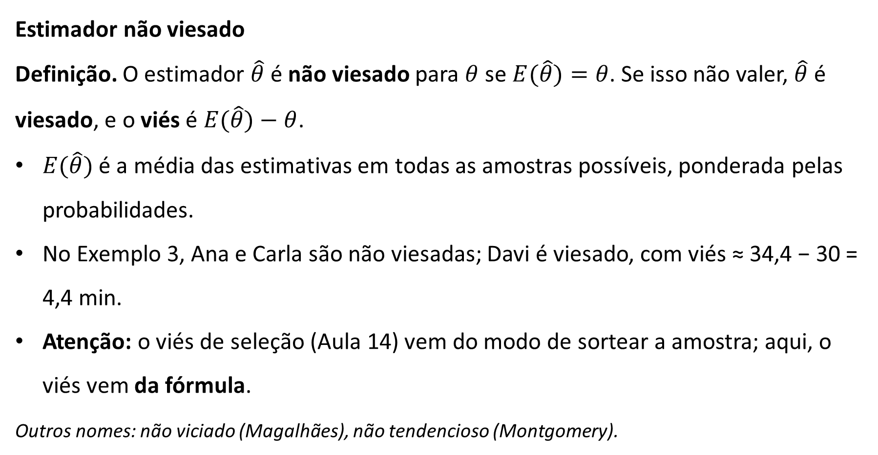
Estimador não viesado
Definição. O estimador $\hat{θ}$ é não viesado para $θ$ se $E(\hat{θ})=θ$. Se isso não valer, $\hat{θ}$ é viesado, e o viés é $E(\hat{θ})−θ$.
$E(\hat{θ})$ é a média das estimativas em todas as amostras possíveis, ponderada pelas probabilidades.
No Exemplo 3, Ana e Carla são não viesadas; Davi é viesado, com viés ≈ 34,4 − 30 = 4,4 min.
Atenção: o viés de seleção (Aula 14) vem do modo de sortear a amostra; aqui, o viés vem da fórmula.
Outros nomes: não viciado (Magalhães), não tendencioso (Montgomery).
CEA055 - Estatística e Probabilidade - Professor: Marcos Goulart Lima

Slide 10
Variância amostral $S^{2}$
Na Aula 2, a variância dividia a soma dos quadrados dos desvios por $n$. Para estimar $σ^{2}$ com uma amostra, usa-se a variância amostral, que divide por $n−1$:
$S^{2}=\frac{\sum_{i=1}^{n}{(X_{i}−\overline{X})^{2}}}{n−1}$ $S=\sqrt{S^{2}}$ (desvio padrão amostral)
A fórmula que divide por $n$ será chamada de ${\hat{σ}}^{2}$.
Numa amostra específica, os valores são escritos em minúscula: $s^{2}$ e $s$ (como $\overline{x}$).
Por que $n−1$? É o que o Exemplo 4 responde.
CEA055 - Estatística e Probabilidade - Professor: Marcos Goulart Lima

Slide 11
Exemplo 4 — Dividir por $n$ ou por $n−1$?
Num restaurante, o tempo de entrega é de 20, 30 ou 40 min, cada um com probabilidade 1/3; o tempo médio é $μ=30$ min. Sorteamos 2 pedidos. As 9 amostras possíveis são: 20 e 20; 20 e 30; 20 e 40; 30 e 20; 30 e 30; 30 e 40; 40 e 20; 40 e 30; 40 e 40.
(a) Calcule a variância da população, $σ^{2}$.
(b) Em cada amostra, calcule ${\hat{σ}}^{2}$ (divide por $n=2$) e $s^{2}$ (divide por $n−1=1$).
(c) Calcule a média das 9 estimativas de cada fórmula. Qual delas é não viesada?
CEA055 - Estatística e Probabilidade - Professor: Marcos Goulart Lima

Slide 12
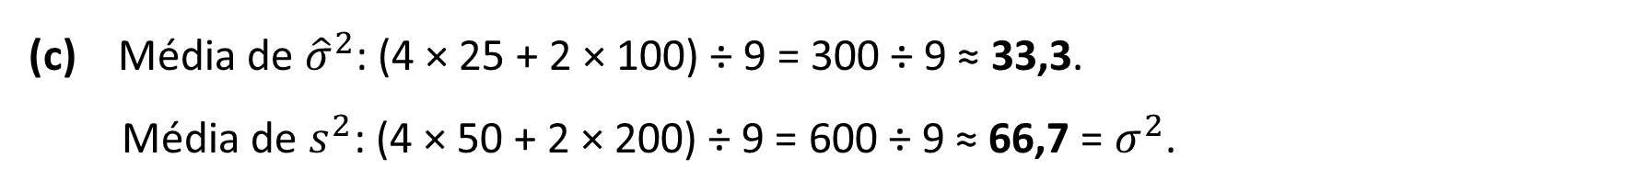
Resolução do Exemplo 4
(a) $σ^{2}=\frac{(20−30)^{2}+(30−30)^{2}+(40−30)^{2}}{3}=\frac{200}{3}≈66,7$ (Aula 7)
(b) Exemplo: 20 e 30 têm média 25 e desvios −5 e 5; a soma dos quadrados é 50. Logo, ${\hat{σ}}^{2}=50÷2=25$ e $s^{2}=50÷1=50$.
Amostras | Quantas | σ̂² (÷ 2) | s² (÷ 1)
20 e 20; 30 e 30; 40 e 40 | 3 | 0 | 0
20 e 30; 30 e 20; 30 e 40; 40 e 30 | 4 | 25 | 50
20 e 40; 40 e 20 | 2 | 100 | 200
(c) Média de ${\hat{σ}}^{2}$: (4 × 25 + 2 × 100) ÷ 9 = 300 ÷ 9 ≈ 33,3.
Média de $s^{2}$: (4 × 50 + 2 × 200) ÷ 9 = 600 ÷ 9 ≈ 66,7 = $σ^{2}$.
CEA055 - Estatística e Probabilidade - Professor: Marcos Goulart Lima

Slide 13
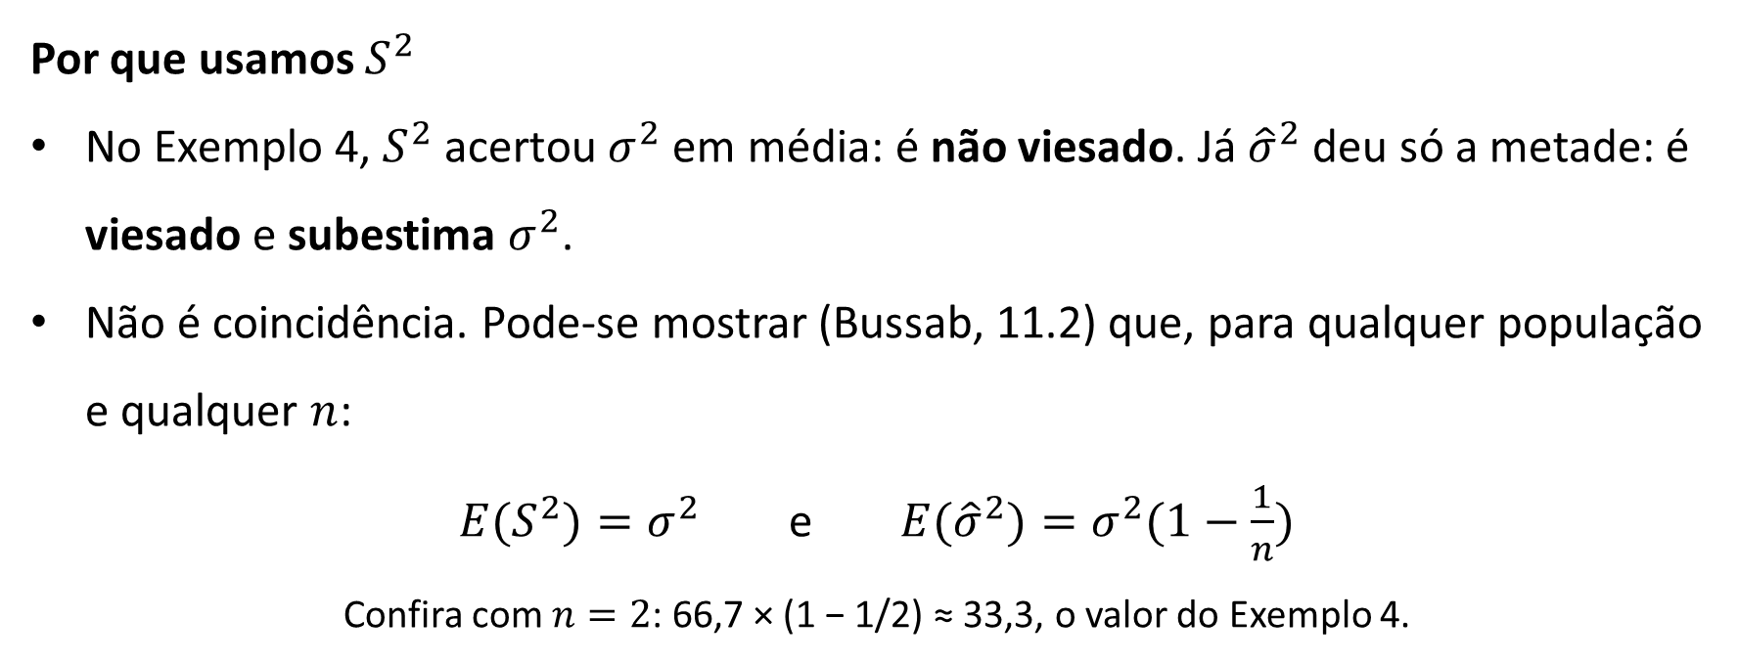
Por que usamos $S^{2}$
No Exemplo 4, $S^{2}$ acertou $σ^{2}$ em média: é não viesado. Já ${\hat{σ}}^{2}$ deu só a metade: é viesado e subestima $σ^{2}$.
Não é coincidência. Pode-se mostrar (Bussab, 11.2) que, para qualquer população e qualquer $n$:
$E(S^{2})=σ^{2}$ e $E({\hat{σ}}^{2})=σ^{2}(1−\frac{1}{n})$
Confira com $n=2$: 66,7 × (1 − 1/2) ≈ 33,3, o valor do Exemplo 4.
CEA055 - Estatística e Probabilidade - Professor: Marcos Goulart Lima

Slide 14
Exemplo 5 — As regras melhoram com $n$?
Num app de entregas, os tempos seguem uma distribuição normal com $μ=30$ min e $σ=8$ min. Ana (média), Bruno (mediana), Carla (1º pedido) e Davi (maior tempo) estimam $μ$. Numa simulação, o computador sorteia 100.000 amostras de 5, 25 e 100 pedidos e conta em quantas a estimativa ficou entre 28 e 32 min (erro de até 2 min):
Analista (regra) | n = 5 | n = 25 | n = 100
Ana (média) | 42% | 79% | 99%
Bruno (mediana) | 36% | 69% | 96%
Carla (1º pedido) | 20% | 20% | 20%
Davi (maior tempo) | 7% | 0% | 0%
CEA055 - Estatística e Probabilidade - Professor: Marcos Goulart Lima

Slide 15
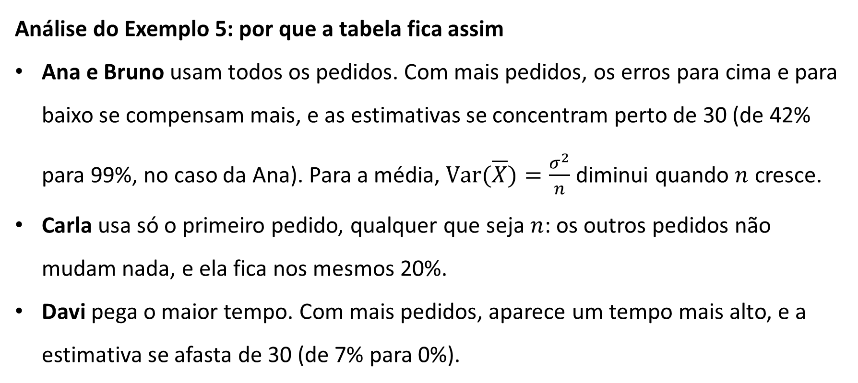
Análise do Exemplo 5: por que a tabela fica assim
Ana e Bruno usam todos os pedidos. Com mais pedidos, os erros para cima e para baixo se compensam mais, e as estimativas se concentram perto de 30 (de 42% para 99%, no caso da Ana). Para a média, $Var(\overline{X})=\frac{σ^{2}}{n}$ diminui quando $n$ cresce.
Carla usa só o primeiro pedido, qualquer que seja $n$: os outros pedidos não mudam nada, e ela fica nos mesmos 20%.
Davi pega o maior tempo. Com mais pedidos, aparece um tempo mais alto, e a estimativa se afasta de 30 (de 7% para 0%).
CEA055 - Estatística e Probabilidade - Professor: Marcos Goulart Lima

Slide 16
Estimador consistente
Definição. O estimador $\hat{θ}$ é consistente se, quando $n$ cresce, $E(\hat{θ})$ se aproxima de $θ$ e $Var(\hat{θ})$ se aproxima de 0.
Em palavras: com amostras maiores, as estimativas ficam cada vez mais perto do parâmetro.
No Exemplo 5, Ana e Bruno são consistentes. Carla não é: $Var(X_{1})=σ^{2}$ não diminui. Davi também não: nem acerta em média.
Carla mostra que um estimador pode ser não viesado e não consistente.
CEA055 - Estatística e Probabilidade - Professor: Marcos Goulart Lima

Slide 17
Exemplo 6 — A proporção $\hat{p}$
Um app de entregas sabe que 10% dos seus pedidos chegam atrasados ($p=0,10$). Para estimar $p$, usa-se $\hat{p}$, a proporção de pedidos atrasados entre os $n$ pedidos sorteados. Numa simulação, o computador sorteia 100.000 amostras de cada tamanho e calcula $\hat{p}$ em cada uma:
n | Média das estimativas p̂ | Amostras com erro de até 0,03
20 | 0,10 | 29%
100 | 0,10 | 76%
400 | 0,10 | 96%
"Erro de até 0,03": $\hat{p}$ entre 0,07 e 0,13.
(a) $\hat{p}$ é não viesado? (b) $\hat{p}$ é consistente?
CEA055 - Estatística e Probabilidade - Professor: Marcos Goulart Lima

Slide 18
Resolução do Exemplo 6
(a) Sim. A média das estimativas é 0,10 = $p$. Na Aula 15 vimos que $E(\hat{p})=p$.
(b) Sim. A chance de errar no máximo 0,03 sobe de 29% para 96%, porque $Var(\hat{p})=\frac{p(1−p)}{n}$ vai a 0 quando $n$ cresce.
$\hat{p}$ é a média de 0s e 1s (Aula 15): por isso, tem as mesmas propriedades de $\overline{X}$.
CEA055 - Estatística e Probabilidade - Professor: Marcos Goulart Lima

Slide 19
Exemplo 7 — A variância amostral $S^{2}$ melhora com $n$?
Num app de entregas, os tempos seguem uma distribuição normal com média 30 min e desvio padrão 8 min, ou seja, $σ^{2}=64$. Para estimar $σ^{2}$, usa-se a variância amostral $S^{2}$ (divide por $n−1$). Numa simulação, o computador sorteia 100.000 amostras de cada tamanho e calcula $S^{2}$ em cada uma:
n | Média das estimativas S² | Amostras com S² entre 54 e 74 (erro de até 10)
5 | 64 | 17%
25 | 64 | 41%
100 | 64 | 73%
(a) $S^{2}$ é não viesado? (b) $S^{2}$ é consistente?
CEA055 - Estatística e Probabilidade - Professor: Marcos Goulart Lima

Slide 20
Resolução do Exemplo 7
(a) Sim. A média das estimativas é 64 = $σ^{2}$ para todo $n$.
(b) Sim. A chance de errar no máximo 10 sobe de 17% para 73% quando $n$ cresce.
Atenção: com amostras pequenas, $S^{2}$ costuma ficar longe de $σ^{2}$. Com $n=5$, só 17% das estimativas erram no máximo 10.
CEA055 - Estatística e Probabilidade - Professor: Marcos Goulart Lima

Slide 21
Exemplo 8 — Média ou mediana?
Num app de entregas, os tempos seguem uma distribuição normal com $μ=30$ min e desvio padrão 8 min. Para estimar $μ$, Ana usa a média e Bruno usa a mediana; as duas acertam em média e melhoram quando $n$ cresce. Numa simulação com 100.000 amostras, o desvio padrão das estimativas de cada regra foi:
Analista (regra) | n | Desvio padrão das estimativas
Ana (média) | 25 | 1,6 min
Bruno (mediana) | 25 | 2,0 min
Bruno (mediana) | 40 | 1,6 min
(a) Com $n=25$, qual regra tem estimativas mais concentradas em torno de $μ$?
(b) Quantos pedidos Bruno precisa para empatar com Ana?
CEA055 - Estatística e Probabilidade - Professor: Marcos Goulart Lima

Slide 22
Resolução do Exemplo 8
(a) Ana. Com $n=25$, o desvio padrão da média é 1,6 min, contra 2,0 min da mediana: as estimativas da média ficam mais concentradas em torno de 30.
(b) Cerca de 40 pedidos, quando o desvio padrão da mediana cai para 1,6 min. A mediana precisa de 60% mais dados (40 ÷ 25 = 1,6).
Por quê? A mediana usa só o valor do meio; a média usa o valor de todos os pedidos. A média aproveita mais a informação da amostra.
CEA055 - Estatística e Probabilidade - Professor: Marcos Goulart Lima

Slide 23
Estimador mais eficiente
Definição. Se $\hat{θ}$ e ${\hat{θ}}^{′}$ são não viesados para $θ$ e $Var(\hat{θ})<Var({\hat{θ}}^{′})$, então $\hat{θ}$ é mais eficiente que ${\hat{θ}}^{′}$.
Em palavras: entre dois estimadores que acertam em média, fica o mais concentrado (o rifle C). O desvio padrão é a raiz da variância, então comparar um é comparar o outro.
No Exemplo 8, a média é mais eficiente que a mediana. Em populações normais, isso sempre vale (Bussab, Exemplo 11.7).
CEA055 - Estatística e Probabilidade - Professor: Marcos Goulart Lima

Slide 24
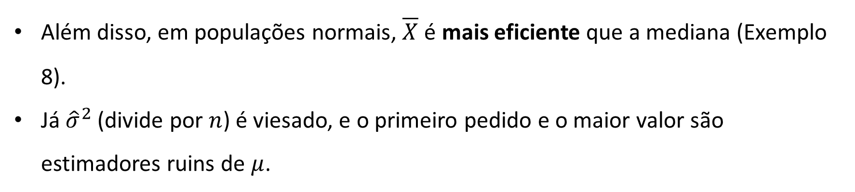
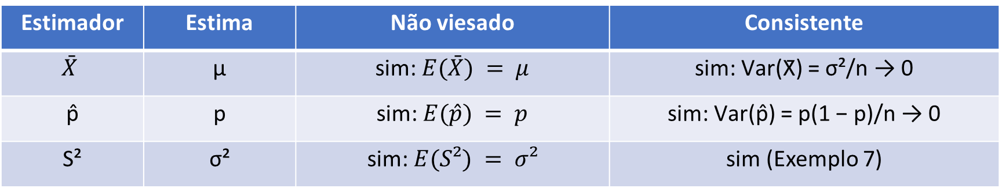
Por que usaremos $\overline{X}$, $\hat{p}$ e $S^{2}$
Estimador | Estima | Não viesado | Consistente
$$\bar{X}$$ | μ | sim: $E(\bar{X}) = μ$ | sim: Var(X̄) = σ²/n → 0
p̂ | p | sim: $E(\hat{p}) = p$ | sim: Var(p̂) = p(1 − p)/n → 0
S² | σ² | sim: $E(S²) = σ²$ | sim (Exemplo 7)
Além disso, em populações normais, $\overline{X}$ é mais eficiente que a mediana (Exemplo 8).
Já ${\hat{σ}}^{2}$ (divide por $n$) é viesado, e o primeiro pedido e o maior valor são estimadores ruins de $μ$.
CEA055 - Estatística e Probabilidade - Professor: Marcos Goulart Lima

Slide 25
Resumo da aula
Variância amostral: $S^{2}=\frac{\sum_{i=1}^{n}{(X_{i}−\overline{X})^{2}}}{n−1}$.
Não viesado: em média, acerta o parâmetro: $E(\hat{θ})=θ$.
Consistente: fica mais perto de $θ$ quando $n$ cresce.
Mais eficiente: entre os não viesados, é o de menor variância.
Uma estimativa pontual não informa o tamanho do erro. Isso será feito com o intervalo de confiança (Aula 19).
CEA055 - Estatística e Probabilidade - Professor: Marcos Goulart Lima

Slide 26
Atividades referentes à aula
Leitura recomendada:
Bussab & Morettin — Cap. 11: 11.1 e 11.2
Magalhães & Lima — Cap. 7: 7.2
Montgomery & Runger — Cap. 7: 7.3.1 e 7.3.2
Morettin — Cap. 10: 10.3 (até "Estimação por intervalo")
Exercícios recomendados:
Bussab & Morettin — Cap. 11: Problemas 1, 2, 3, 4 e 5; Problemas Suplementares 22 e 38
Magalhães & Lima — Cap. 7 (7.5 Exercícios): 3, 4, 8 e 31
Montgomery & Runger — 7.3.2, 7.3.3, 7.3.4, 7.3.6 (a, b, c) e 7.3.7 (a, b, d)
CEA055 - Estatística e Probabilidade - Professor: Marcos Goulart Lima

